Slide 1
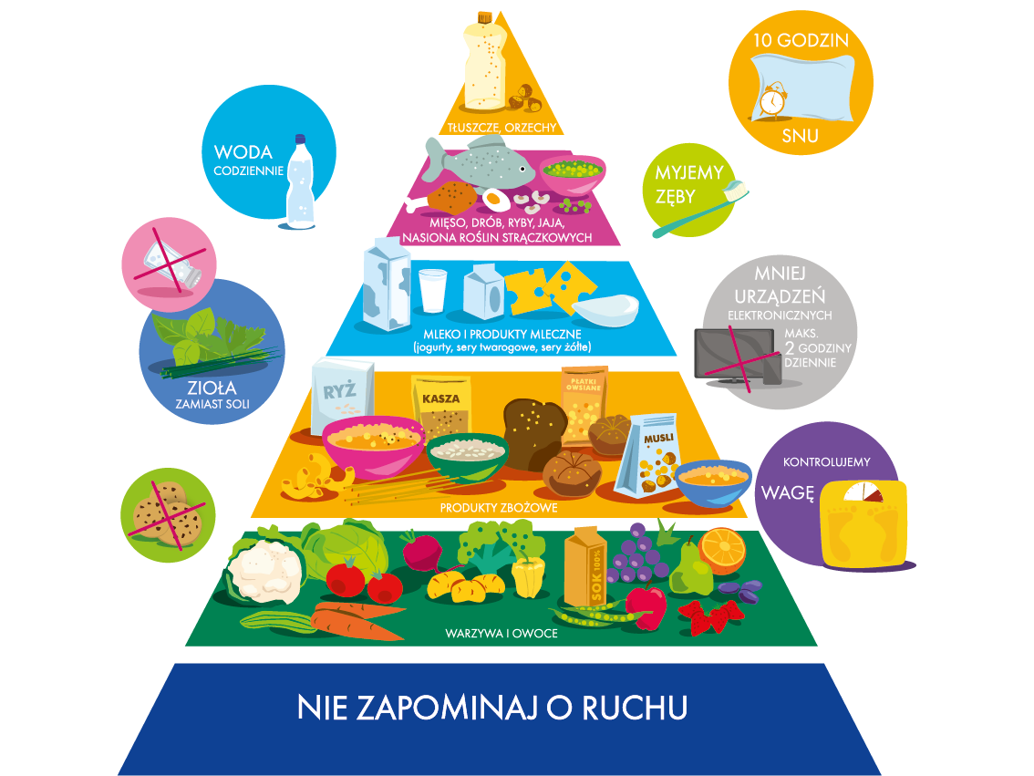
Piramida zdrowego żywienia dzieci i młodzieży

Slide 2
Jak czytać piramidę?
Produkty, które powinny być podstawą diety są umieszczone na dole piramidy;
Im niższe piętro piramidy tym więcej porcji danych produktów należy spożywać w ciągu dnia;
Połowę spożywanych produktów powinny stanowić warzywa i owoce. Natomiast najmniej w ciągu dnia należy spożywać produktów tłuszczowych.

Slide 3
PODSTAWA PIRAMIDY: AKTYWNOŚĆ FIZYCZNA

Slide 4
Podstawa: aktywność fizyczna
Ruch korzystnie wpływa na kondycje fizyczną, sprawność umysłową oraz pomaga zachować prawidłową sylwetkę;
Zalecamy 60 minut ruchu dziennie!

Slide 5
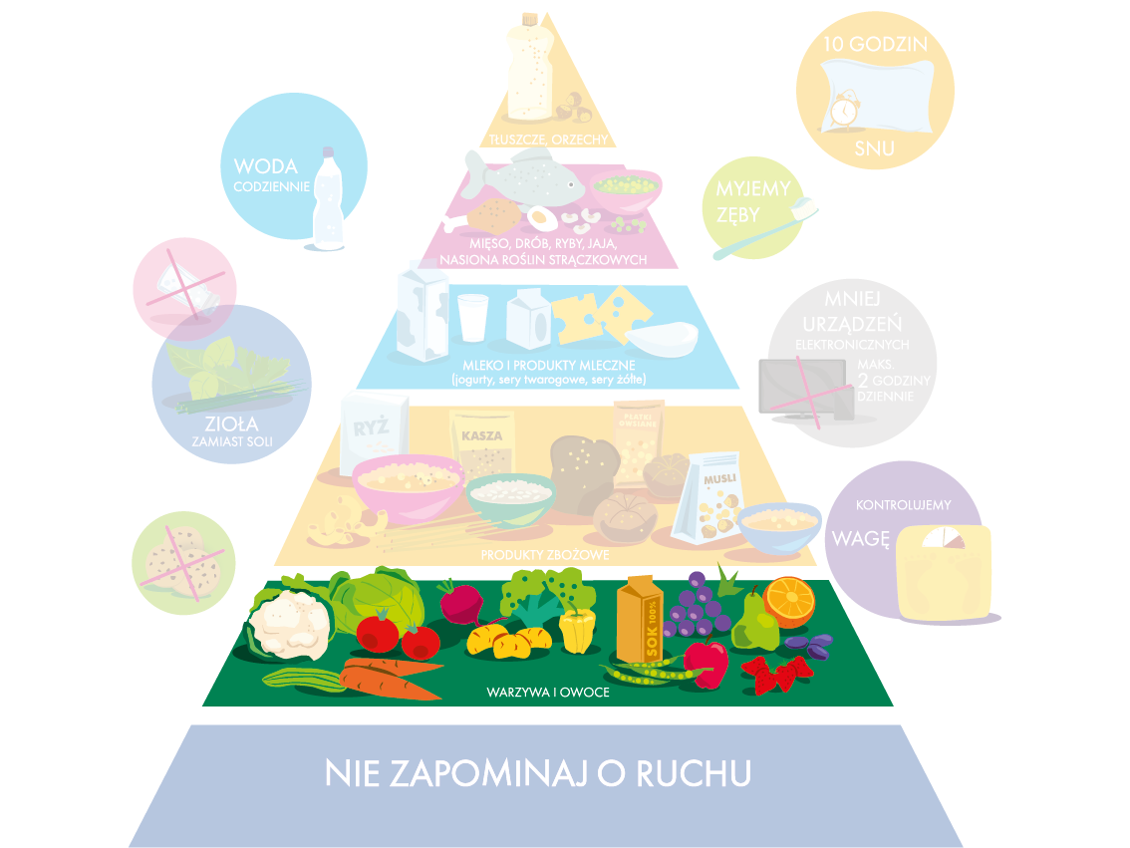
1. PIĘTRO: WARZYWA I OWOCE

Slide 6
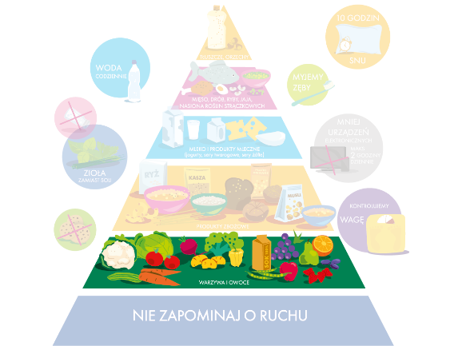
1. piętro: warzywa i owoce
Należy je jeść jak najczęściej i jak najwięcej, czyli połowę zjadanych pokarmów – co najmniej 400 g w 5 porcjach.
Jedną porcję można zamienić na szklankę soku.
Warzywa i owoce powinny znaleźć się w każdym posiłku.

Slide 7
1. piętro: warzywa i owoce
Warzywa i owoce należy jeść w proporcji: 3:1, czyli na 3 porcje warzyw, 1 porcję owoców.
Należy wybierać różnorodne warzywa, np. zielone (szpinak, brokuły) lub pomarańczowe (marchew, dynia, pomidory);
Warzywa i owoce powinno się jeść przede wszystkim na surowo.

Slide 8
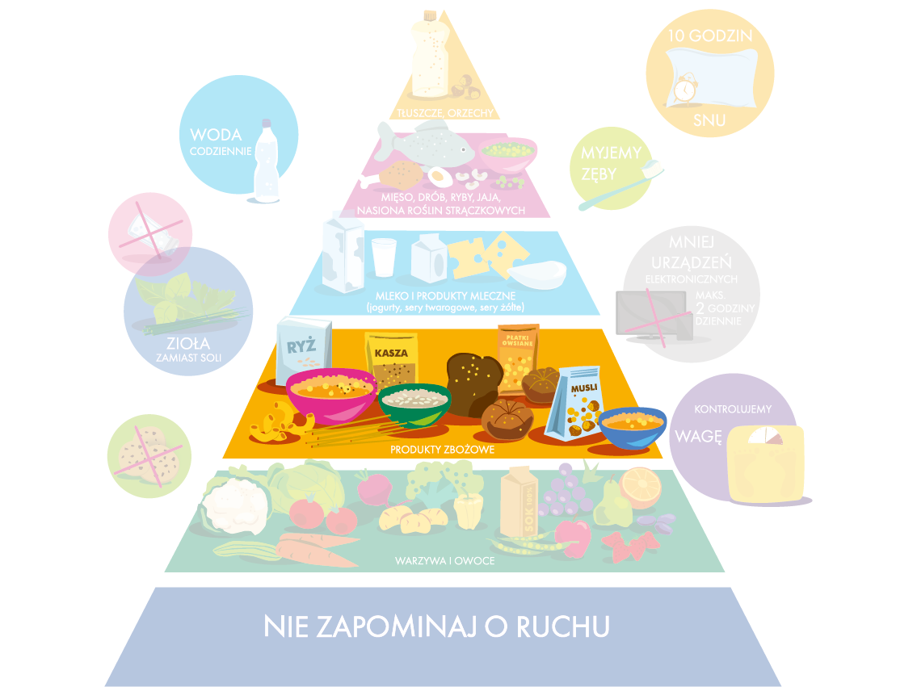
2. PIĘTRO: PRODUKTY ZBOŻOWE

Slide 9
2. piętro: produkty zbożowe
Produkty zbożowe powinny znaleźć się w większości naszych posiłków.
Są głównym źródłem energii dla organizmu.
Zawierają niezbędne składniki mineralne oraz witaminy, a także błonnik pokarmowy regulujący pracę jelit.

Slide 10
2. piętro: produkty zbożowe
Spośród produktów zbożowych należy wybierać pieczywo z pełnego ziarna, kaszę gryczaną i jęczmienną, brązowy ryż oraz makaron razowy.

Slide 11
2. piętro: produkty zbożowe
W grupie PRODUKTÓW ZBOŻOWYCH znajdują:
pieczywo jasne (np. chleb baltonowski, kajzerki…)
pieczywo ciemne (chleb pełnoziarnisty, grahamki…)
kasze (gryczana, jaglana, pęczak…)
ryż (brązowy, biały…)
makarony
płatki owsiane, musli…
ziemniaki (ze względu na ich wartość odżywczą)

Slide 12
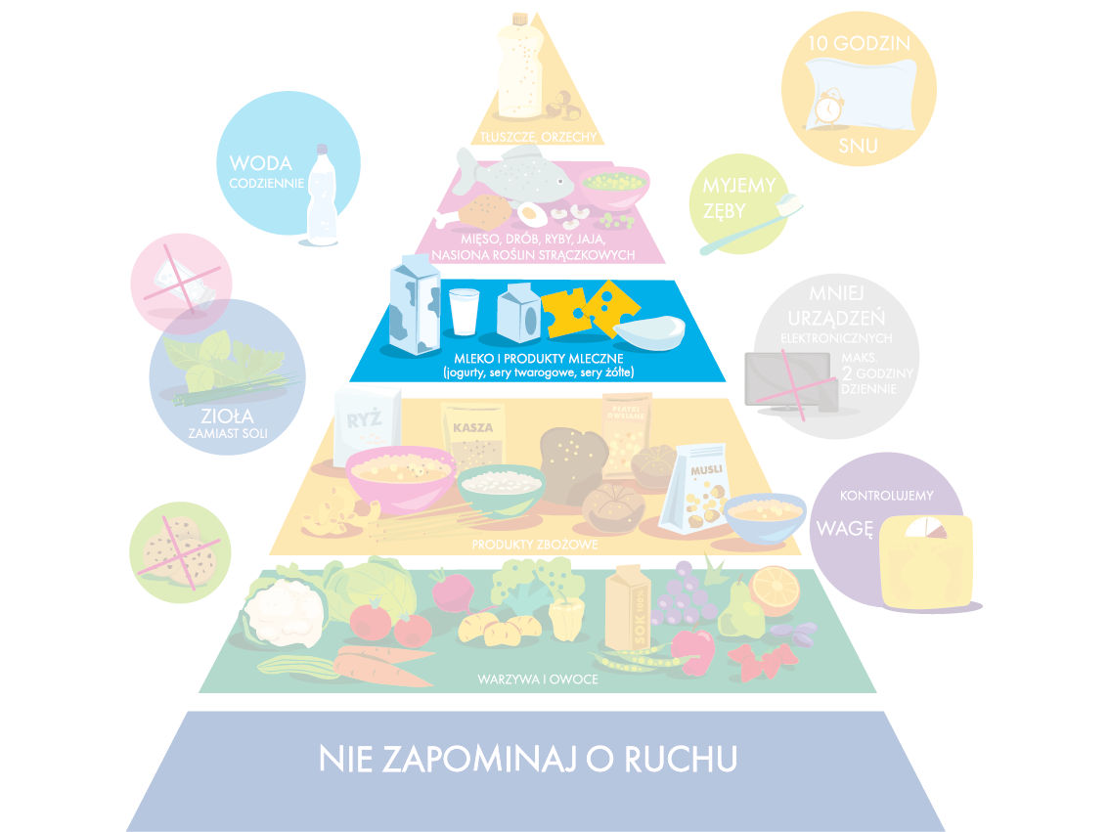
3. PIĘTRO: MLEKO I PRODUKTY MLECZNE

Slide 13
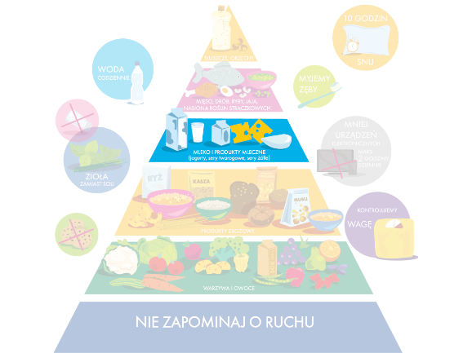
3. piętro: mleko i produkty mleczne
Dziennie powinno się spożywać 3 porcje produktów mlecznych dziennie.
Mleko i przetwory mleczne są głównym źródłem wapnia w diecie, niezbędnym do budowy mocnych kości i zębów.

Slide 14
3. piętro: mleko i produkty mleczne
Do produktów mlecznych zaliczamy:
mleko
jogurty
kefiry
maślanki
sery żółte i twarogi

Slide 15
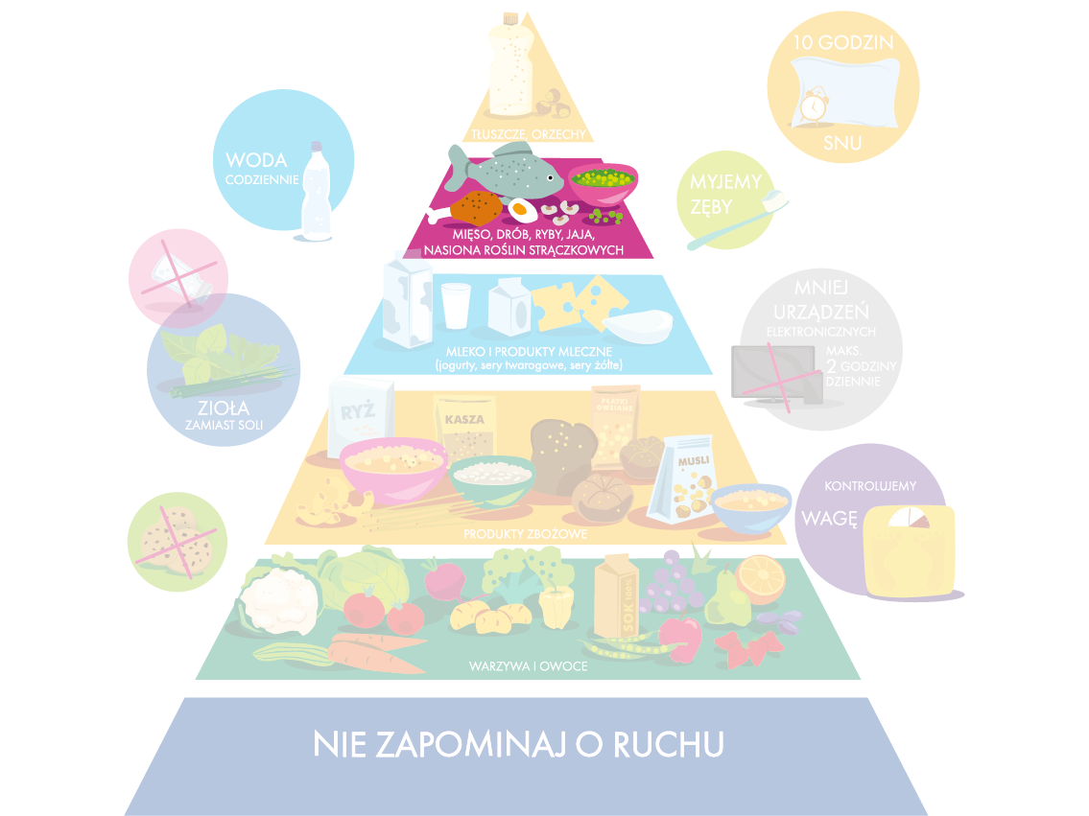
4. PIĘTRO: PRODUKTY BIAŁKOWE

Slide 16
4. piętro: produkty białkowe
Produkty te stanowią dobre źródło wartościowego białka, żelaza, cynku oraz witamin z grupy B;
Ważne, aby z mięs wybierać kawałki o mniejszym udziale tłuszczu, np. drób (bez kaczki).
Najlepiej spożywać ryby, nasiona roślin strączkowych, jaja.
Warto unikać przetworzonych produktów mięsnych.

Slide 17
4. piętro: produkty białkowe
Do produktów białkowych zaliczamy:
mięso
ryby
jaja
nasiona roślin strączkowych
orzechy

Slide 18
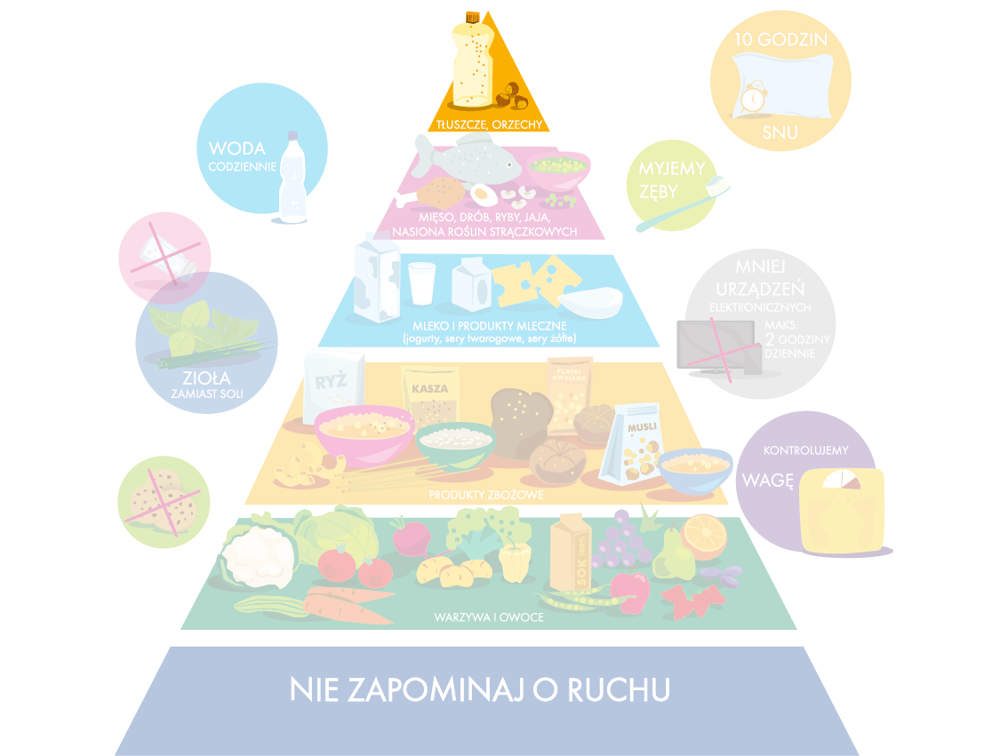
5. PIĘTRO: TŁUSZCZE

Slide 19
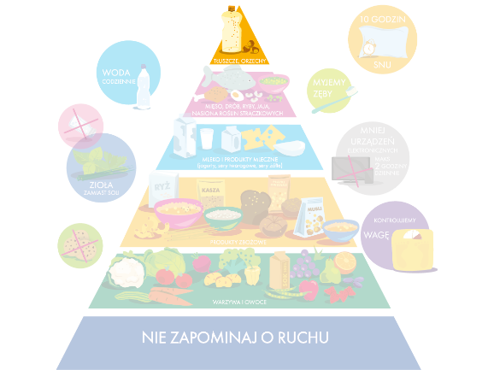
5. piętro: tłuszcze
Tłuszcze są niezbędne w diecie, ale powinny stanowić jedynie dodatek do żywności!
Należy ograniczać tłuszcze zwierzęce, a w ich miejsce wybierać roślinne.
Tłuszcz w diecie powinien z orzechów i olejów roślinnych (rzepakowego, słonecznikowego, oliwy z oliwek), a w przypadku tłuszczu zwierzęcego z ryb;

Slide 20
5. piętro: tłuszcze
Powinno się unikać produktów o dużej zawartości cholesterolu (podroby) i izomerów trans kwasów tłuszczowych (ciasteczka, chipsy, hamburgery, frytki)
Do tej grupy zaliczamy:
Tłuszcze roślinne:
oleje roślinne
oliwa
margaryna
Tłuszcze zwierzęce:
masło
smalec

Slide 21
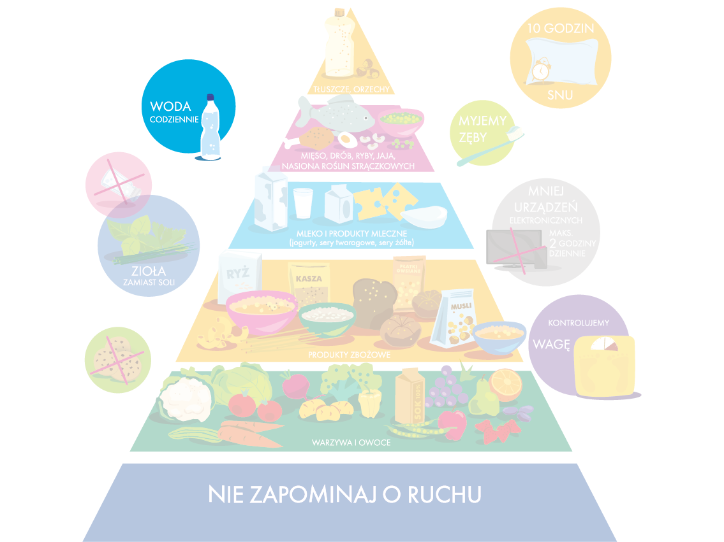
WODA

Slide 22
Woda
Woda jest najlepszym napojem.
Należy unikać napojów gazowanych i słodzonych. Wybieraj wodę, niesłodzone herbatki owocowe, soki warzywne i owocowo-warzywnych oraz soki owocowe;
Codziennie należy wypijać 1,5-2 litrów wody.
W przypadku, kiedy w danym dniu wysiłek fizyczny jest intensywniejszy, np. odbywają się zajęcia wf-u, podaż płynów powinna być znacznie większa;

Slide 23
Woda
Podstawowe zasady picia woda:
Wypijaj odpowiednią ilość płynów w ciągu dnia tzn. 1,5–2 litry dziennie.
Wodę i napoje popijaj powoli, małymi łykami.
Wodę lub inne niesłodzone napoje popijaj systematycznie.

Slide 24
Woda
Podstawowe zasady picia woda:
Pamiętaj o spożywaniu owoców i warzyw, które również są źródłem wody.
W czasie wykonywania aktywności fizycznej popijaj wodę lub inne niesłodzone płyny.
Pamiętaj o piciu płynów nawet wtedy, kiedy jesteś poza domem.

Slide 25
Woda
Podstawowe zasady picia woda:
Pamiętaj o stałym popijaniu płynów, szczególnie gdy: dużo czasu spędzasz w zamkniętych pomieszczeniach; pijesz dużo herbaty lub innych napojów zawierających kofeinę; spożywasz dużo produktów wysokobiałkowych, bogatych w błonnik lub słonych; przebywasz w wysokiej temperaturze.

Slide 26
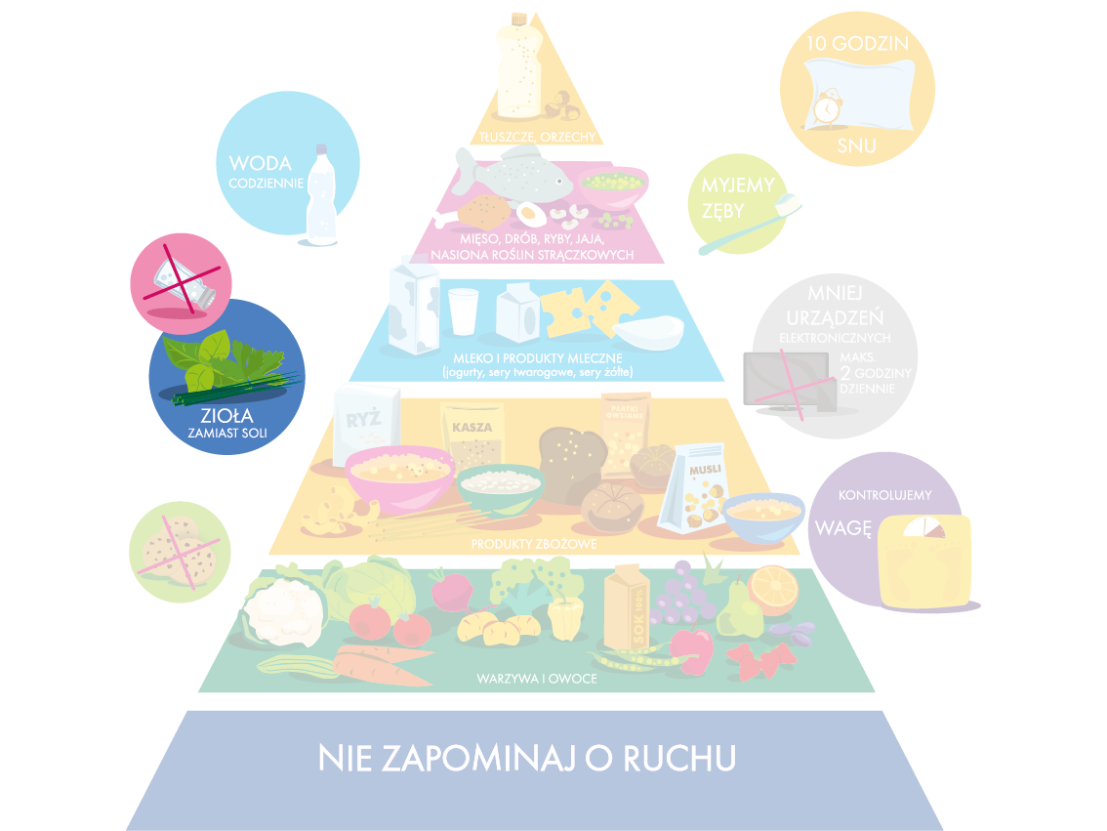
ZIOŁA zamiast soli

Slide 27
Zioła zamiast soli
Ograniczaj spożycie słonych produktów, odstaw solniczkę!
Dzienne spożycie soli nie przekraczać 5 g dziennie, czyli jednej małej łyżeczki.
Ilość ta obejmuje łącznie sól pochodzącą z artykułów spożywczych oraz tę, którą zużywamy, dosalając potrawy; W Polsce spożycie soli jest ponad dwukrotnie wyższe (11 g) niż zalecenia.

Slide 28
Zioła zamiast soli
Należy unikać dosalania potraw na talerzu.
Potrawy doprawiaj ziołami! Należy ograniczyć używanie soli na rzecz ziół, przypraw korzennych, soku z cytryny.
Przy wyborze mieszanek przyprawowych należy zwrócić uwagę, czy w składzie znajduje się sól.
Odstaw słone przekąski (chipsy, paluszki, orzeszki solone).

Slide 29
Zioła zamiast soli
Wpływ soli na organizm:
Zwiększa ciśnienie tętnicze krwi;
Zwiększa wydalanie wapnia z organizmu;
Może uszkodzić błonę śluzową żołądka;

Slide 30
Zioła zamiast soli
Wpływ przypraw na organizm:
Obniżają ciśnienie krwi (kozieradka siewna – składnik mieszanki „curry”; melisa);
Nie podrażniają błony śluzowej żołądka (czarnuszka siewna – dodawana do pieczywa);
Uspokajają (bazylia, melisa, koper ogrodowy);
Przyspieszają trawienie (estragon, kozieradka, kolendra, koper włoski);
Wzmagają apetyt (estragon, melisa, tymianek, rozmaryn, kminek, kolendra, koperek, koper włoski);
Zapobiegają wzdęciom (jałowiec pospolity, kminek zwyczajny, koper włoski);

Slide 31
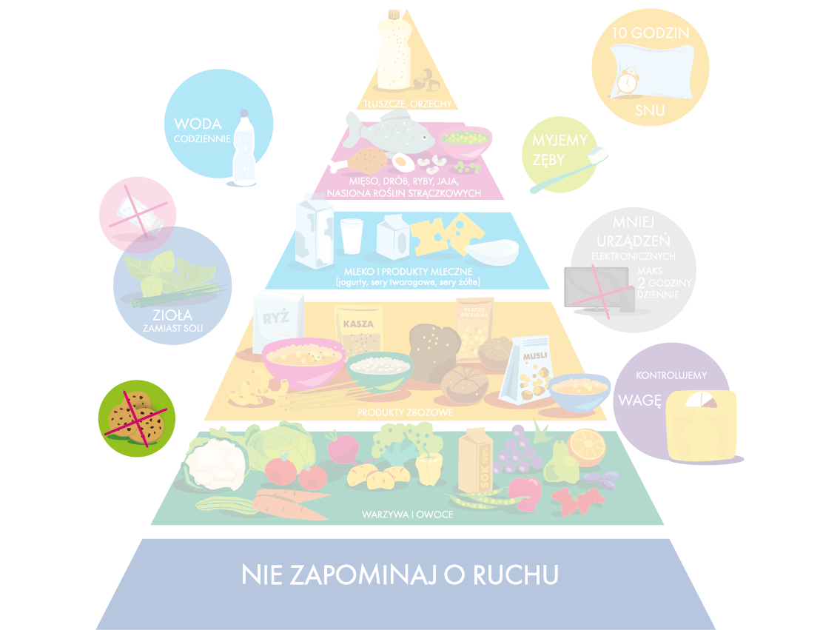
SŁODYCZE

Slide 32
Słodycze
Ograniczaj spożycie cukru, słodyczy, słodkich napojów;
Cukier nie dostarcza żadnych witamin i składników mineralnych, a jego nadmiar prowadzi do odkładania w organizmie tkanki tłuszczowej!

Slide 33
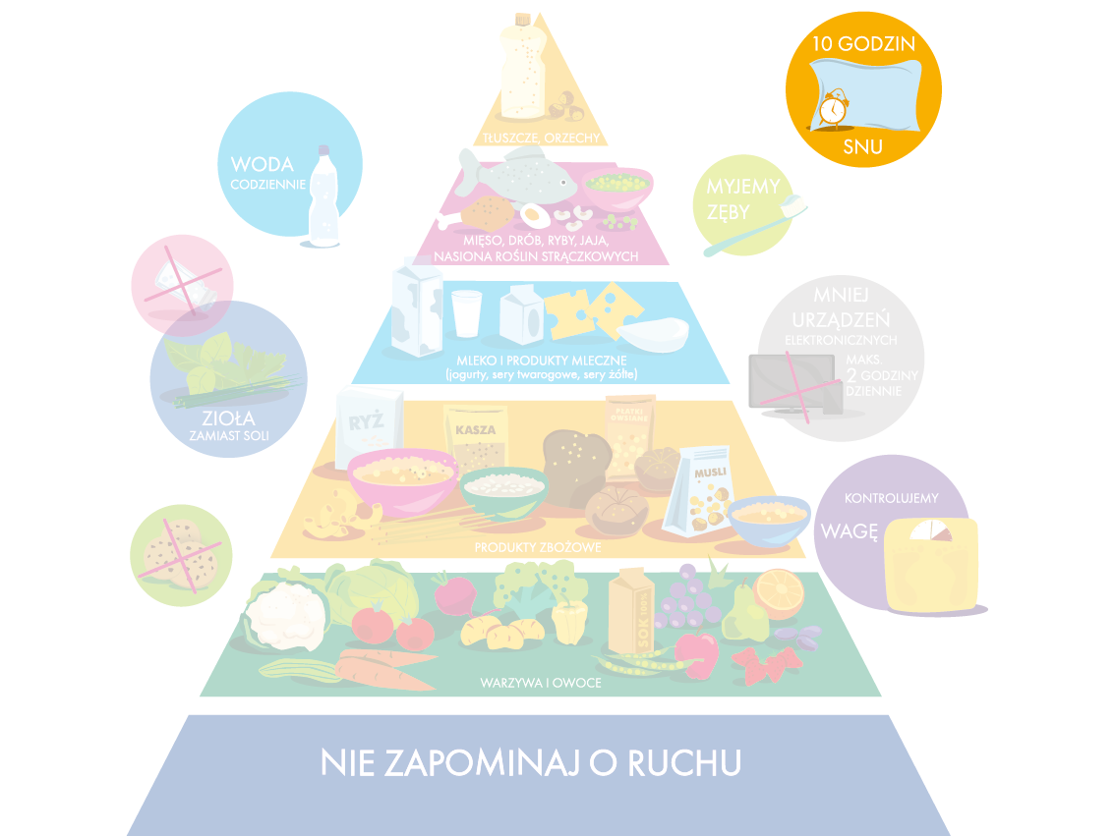
10 GODZIN SNU

Slide 34
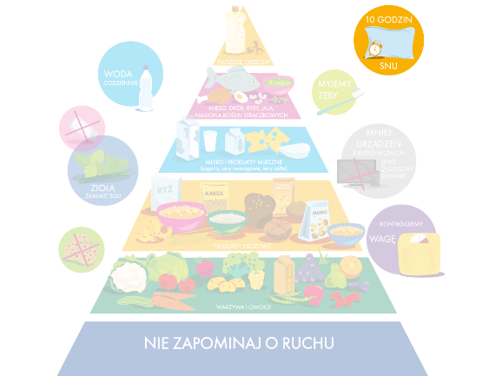
10 godzin snu
Wysypiaj się! Odpowiednia długość i jakość snu ma wpływ na rozwój i funkcjonowanie młodych ludzi.
Dzieci w wieku 6-12 lat powinny spać minimum 10 godzin na dobę.
Zbyt krótki sen bardzo negatywnie wpływa na zdrowie fizyczne, zdolności poznawcze (szkoła!) oraz nastrój.
Zbyt mała ilość snu zwiększa również prawdopodobieństwo wystąpienia nadmiernej masy ciała.

Slide 35
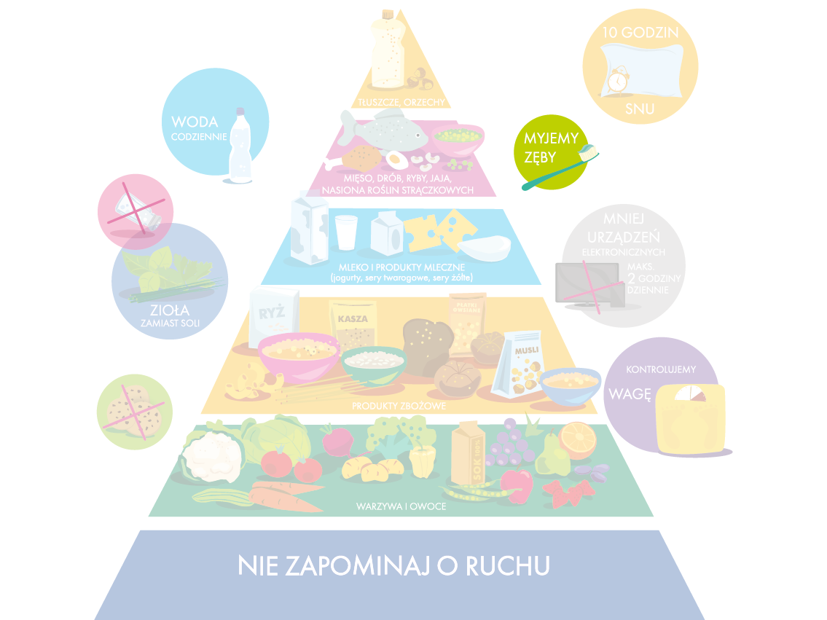
MYJEMY ZĘBY

Slide 36
Myjemy zęby
Regularnie myj zęby!
Próchnica stanowi dość istotny problem wśród polskich dzieci.
Prawie 70% siedmiolatków i 85% dwunastolatków ma próchnicę!
Prawidłowa higiena jamy ustnej ma znaczący wpływ na ogólny stan zdrowia.

Slide 37
MNIEJ URZĄDZEŃ ELEKTRONICZNYCH

Slide 38
Mniej urządzeń elektronicznych
Ogranicz oglądanie telewizji, korzystanie z komputera i innych urządzeń elektronicznych do maksymalnie 2 godzin dziennie.
W ostatnich latach coraz częściej dzieci i młodzież zamiast ruchu i zabawy na świeżym powietrzu wybierają spędzanie czasu przed telewizorami i komputerami.
Dodatkowo oglądanie telewizji czy granie na komputerze sprzyja podjadaniu słodyczy czy słonych i tłustych przekąsek.

Slide 39
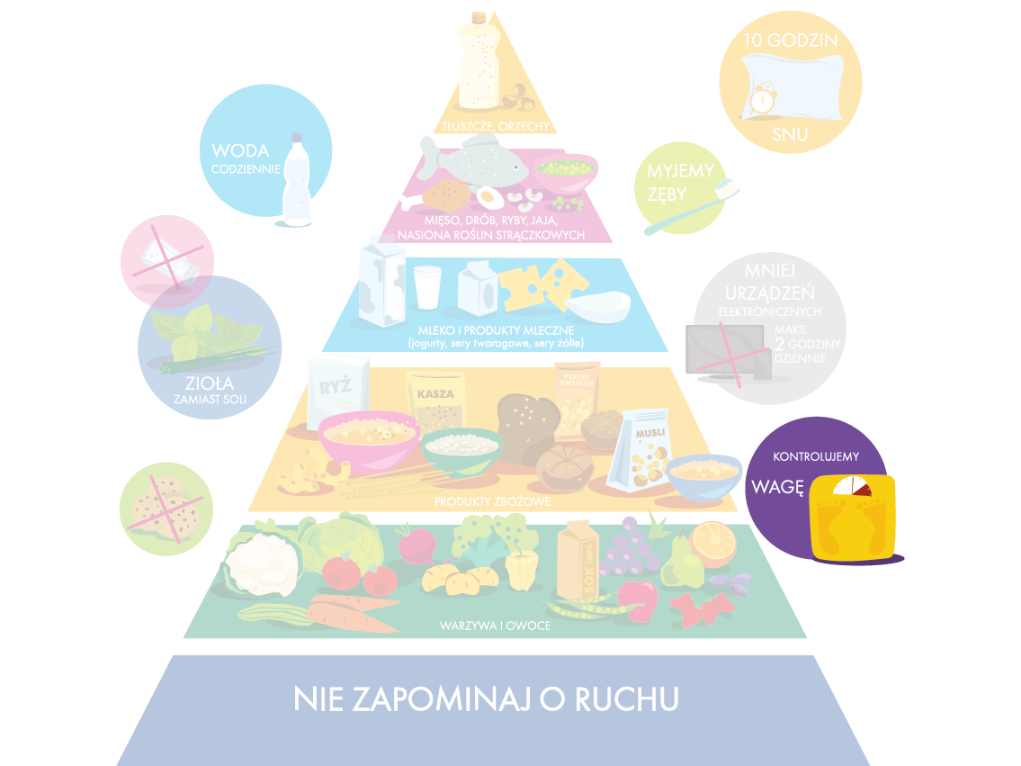
KONTROLUJEMY WAGĘ

Slide 40
Kontrolujemy wagę
Regularnie kontroluj wzrost i masę ciała.
Pozwala to na wczesne wykrycie i eliminowanie niekorzystnych zmian w rozwoju fizycznym dzieci i młodzieży, zarówno nadmiaru, jak i zbyt niskiej masy ciała!
Kontrolę powinien zrobić lekarz, pielęgniarka lub dietetyk.
Wyniki należy interpretować w oparciu o siatki centylowe i tabele norm rozwoju określane dla wieku i płci.

Slide 41
Przestrzegaj Piramidy Zdrowego Żywienia, a także...
dbaj o różnorodność spożywanych produktów:
Jedz codziennie różne produkty z każdej grupy uwzględnionej w piramidzie;
Każda grupa produktów spożywczych jest źródłem innych cennych dla zdrowia składników odżywczych, np. produkty mleczne dostarczają wapnia i białka, ale nie zawierają witaminy C, którą zawierają m.in. owoce i warzywa.

Slide 42
A teraz trochę praktyki…
czyli jak wygląda jedna porcja!

Slide 43
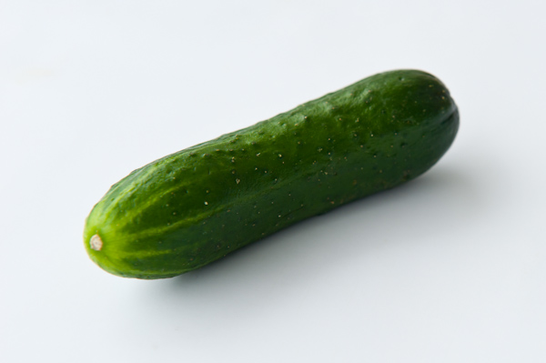
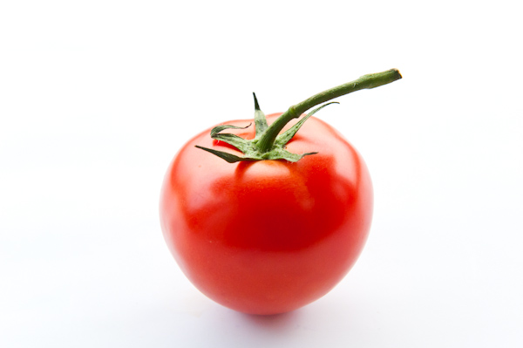
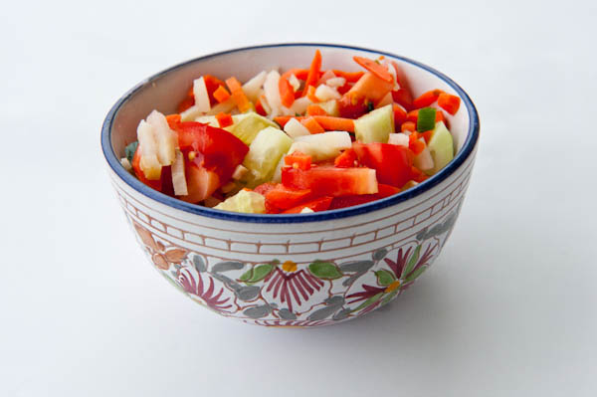
1. piętro: warzywa i owoce
1 porcja warzyw to:
1 średniej wielkości warzywo, np. pomidor, ogórek
Filiżanka krojonych surowych warzyw

Slide 44
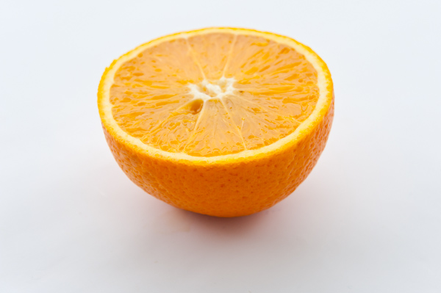
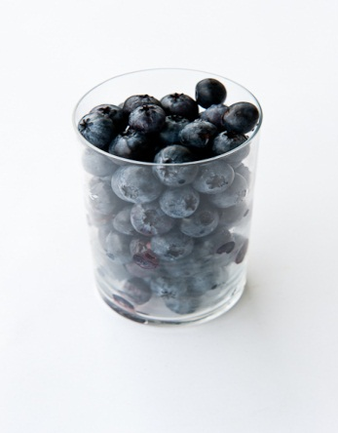
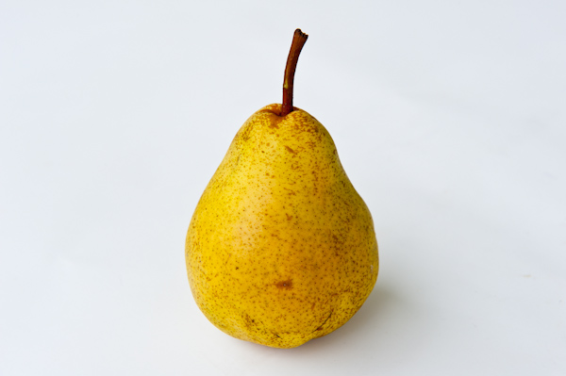
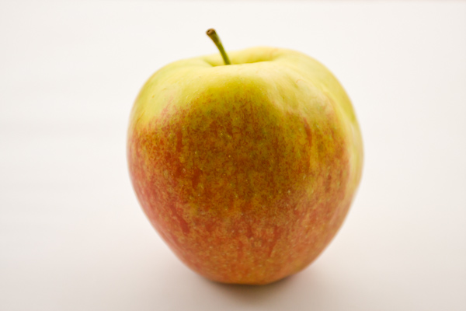
1. piętro: warzywa i owoce
1 porcja owoców to:
1 średniej wielkości owoc, np. jabłko, gruszka, mandarynka
½ dużego owocu, np. pomarańcza, grejpfrut, banan
1 szklanka owoców jagodowych, np. malin, porzeczek
½ szklanki soku owocowego ze świeżych owoców

Slide 45
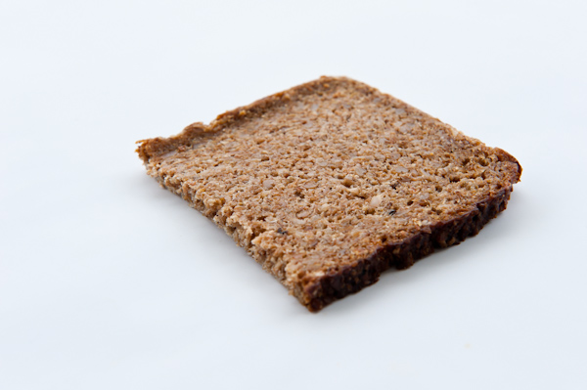
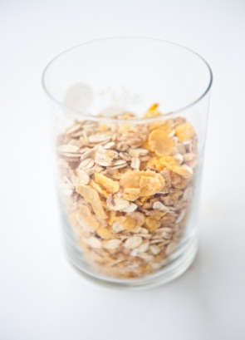
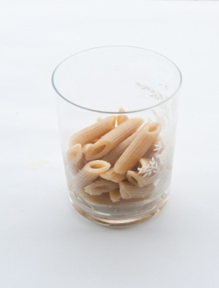
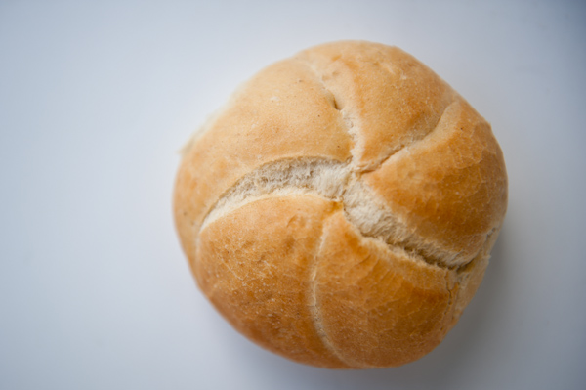
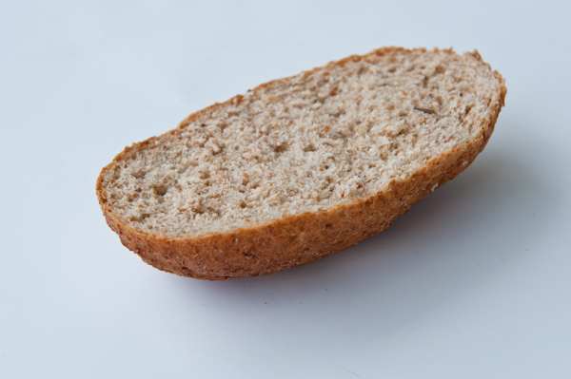
2. piętro: produkty zbożowe
1 porcja produktów zbożowych to:
1 kromka chleba
1 mała bułka
½ dużej bułki (np. Grahamka)
½ szklanki ugotowanego makaronu, ryżu, kaszy
¾ szklanki płatków zbożowych

Slide 46
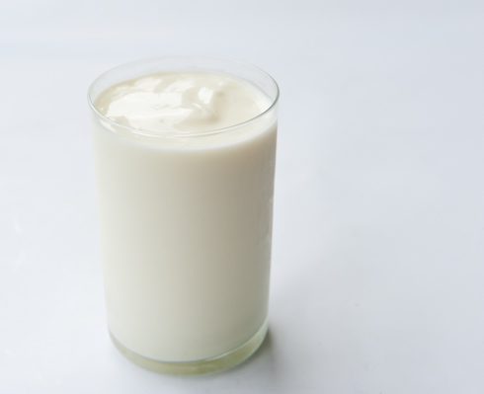
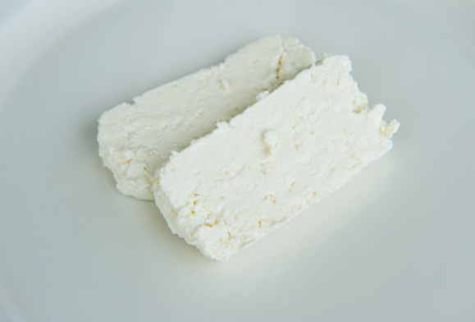
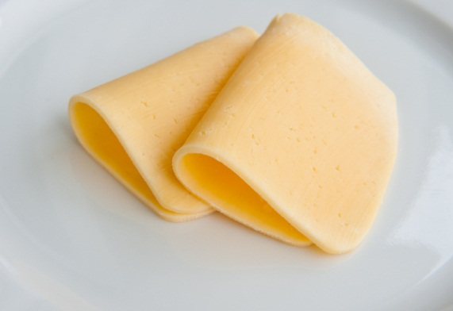
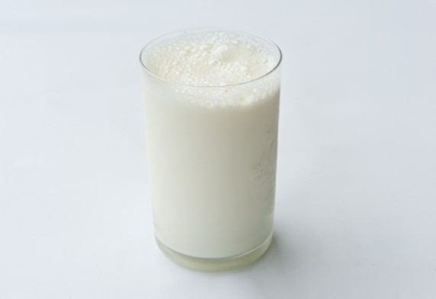
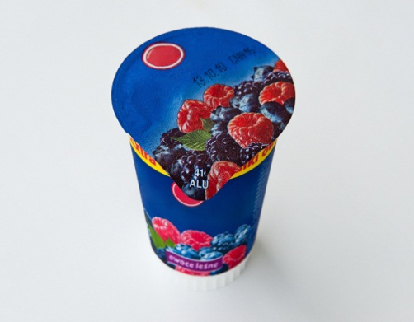
3. piętro: mleko i produkty mleczne
1 porcja mleka i produktów mlecznych to:
1 szklanka mleka 2%
1szklanka maślanki, kefiru, jogurtu naturalnego
Mały jogurt owocowy (ok. 150g)
100g sera białego półtłustego (2-3 plastry)
2 plastry sera żółtego (ok. 40g)

Slide 47
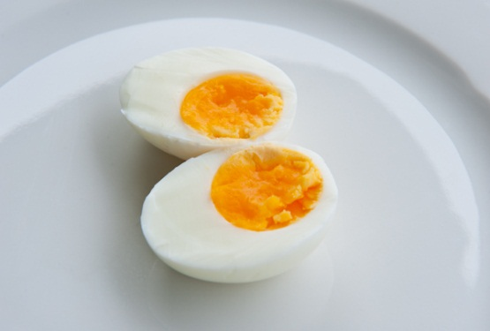
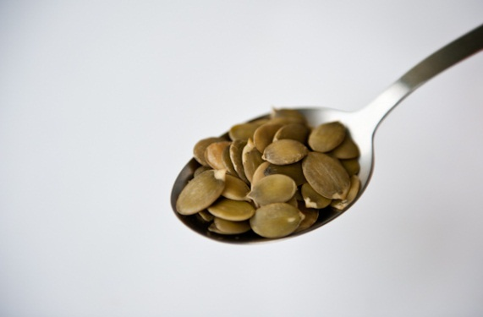
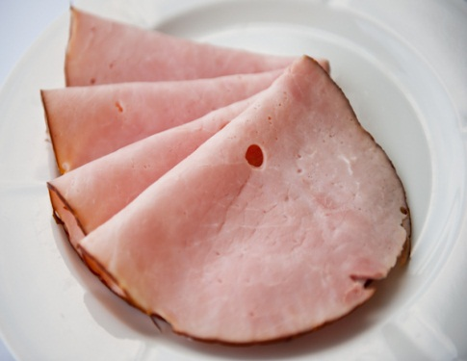
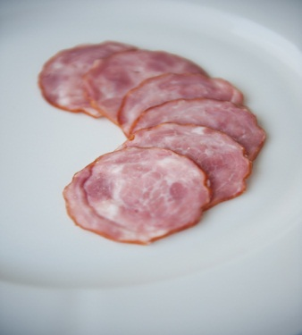
4. piętro: produkty białkowe
1 porcja produktów białkowych to:
1 mały filet z kurczaka, indyka, ryb (80-100g)
6 plasterków polędwicy, kiełbasy
4 plastry szynki
1 jajko
1 łyżka nasion, pestek, orzechów (10-12g)

Slide 48
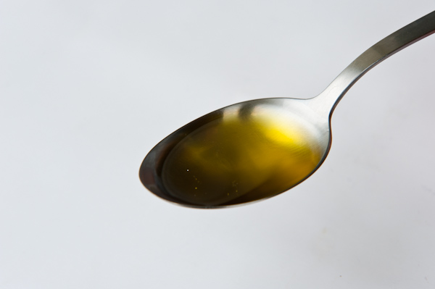
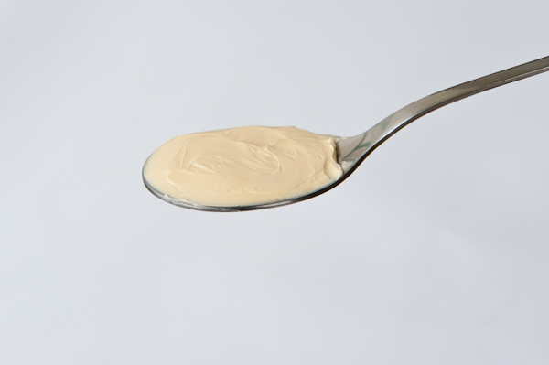
5. piętro: tłuszcze
1 porcja tłuszczu to:
1 płaska łyżeczka masła, margaryny (5g – wystarczy do posmarowania 1 kromki)
1 łyżka oleju (12-15g)

Slide 49
Przykładowy rozdział porcji w ciągu dnia
POSIŁEK PRODUKTY |  | ŚNIADANIE | II ŚNIADANIE | OBIAD | PODWIECZOREK | KOLACJA
ILOŚĆ PORCJI | ZBOŻOWE | 2 | 2 | 1 | 0 | 2
 | WARZYWA | 0,5 | 1 | 1 | 0 | 1
 | OWOCE | 1 | 1 | 0 | 1 | 0
 | MLECZNE | 1,5 | 1 | 0 | 0 | 0,5
 | BIAŁKOWE | 0 | 0,5 | 1 | 0 | 0
 | TŁUSZCZ | 5g | 5g | 5g | 0 | 10g

Slide 50
Podsumowanie
Produkty w diecie dzieci, na które należy zwrócić szczególną uwagę:
warzywa: głównie surowe
owoce
przede wszystkim sezonowe
surowe

Slide 51
Podsumowanie
Produkty w diecie dzieci, na które należy zwrócić szczególną uwagę:
orzechy, migdały, nasiona
kefiry i jogurty naturalne
kasze
jaglana
gryczana,
krakowska
ryż brązowy

Slide 52
Podsumowanie
Należy również pamiętać o:
codziennym piciu wody;
wysypianiu się (10 godzin);
regularnym myciu zębów;
ograniczeniu urządzeń elektronicznych do 2 godzin dziennie;
kontrolowaniu wagi (u lekarza, pielęgniarki lub dietetyka)

Slide 53
W codziennej diecie należy unikać:
fast-foodów
słodyczy
konserw
tłuszczów przetworzonych
produktów wędzonych
słodkich napojów
soli
białego pieczywa

